Slide 1


Interactive anatomy and fisiology learning (INFIL)
PLATFORM PEMBELAJARAN INTERAKTIF ANATOMI MANUSIA

Slide 2


Masalah
Pemahaman
Metode dan tools
Kesadaran sumber daya
Sulitnya memahami anatomi manusia hanya dengan membaca buku teks atau gambar
Kurangnya metode pembelajaran yang menarik untuk mempelajari anatomi, terutama bagi pelajar dan mahasiswa.
Tantangan dalam mengukur pemahaman pengguna dan mempertahankan minat mereka dalam mempelajari materi yang kompleks

Slide 3
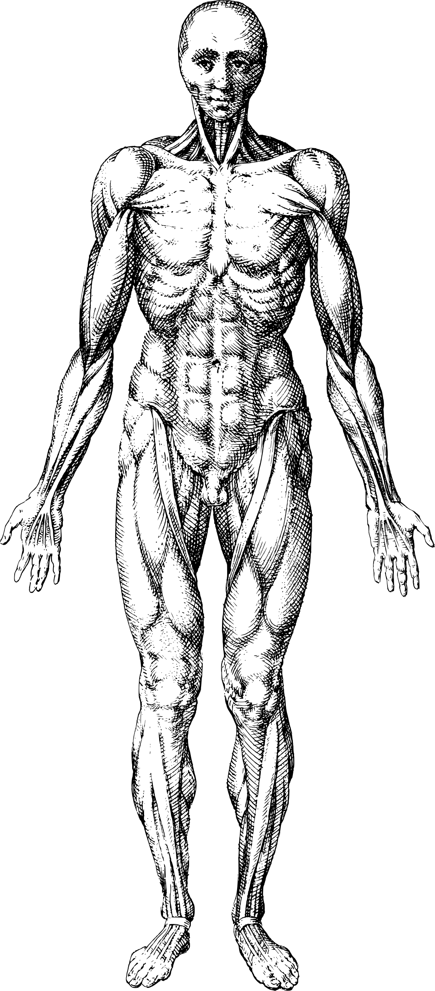
Solusi
Learn anatomy Web
01
Platform pembelajaran interaktif yang memudahkan pengguna mempelajari anatomi manusia melalui modul pembelajaran visual, video interaktif, dan animasi 3D
02
Sistem kuis yang menguji pemahaman pengguna dengan cara yang menyenangkan
03
Pengguna berkesempatan memenangkan hadiah setiap bulan untuk meningkatkan motivasi belajar

Slide 4
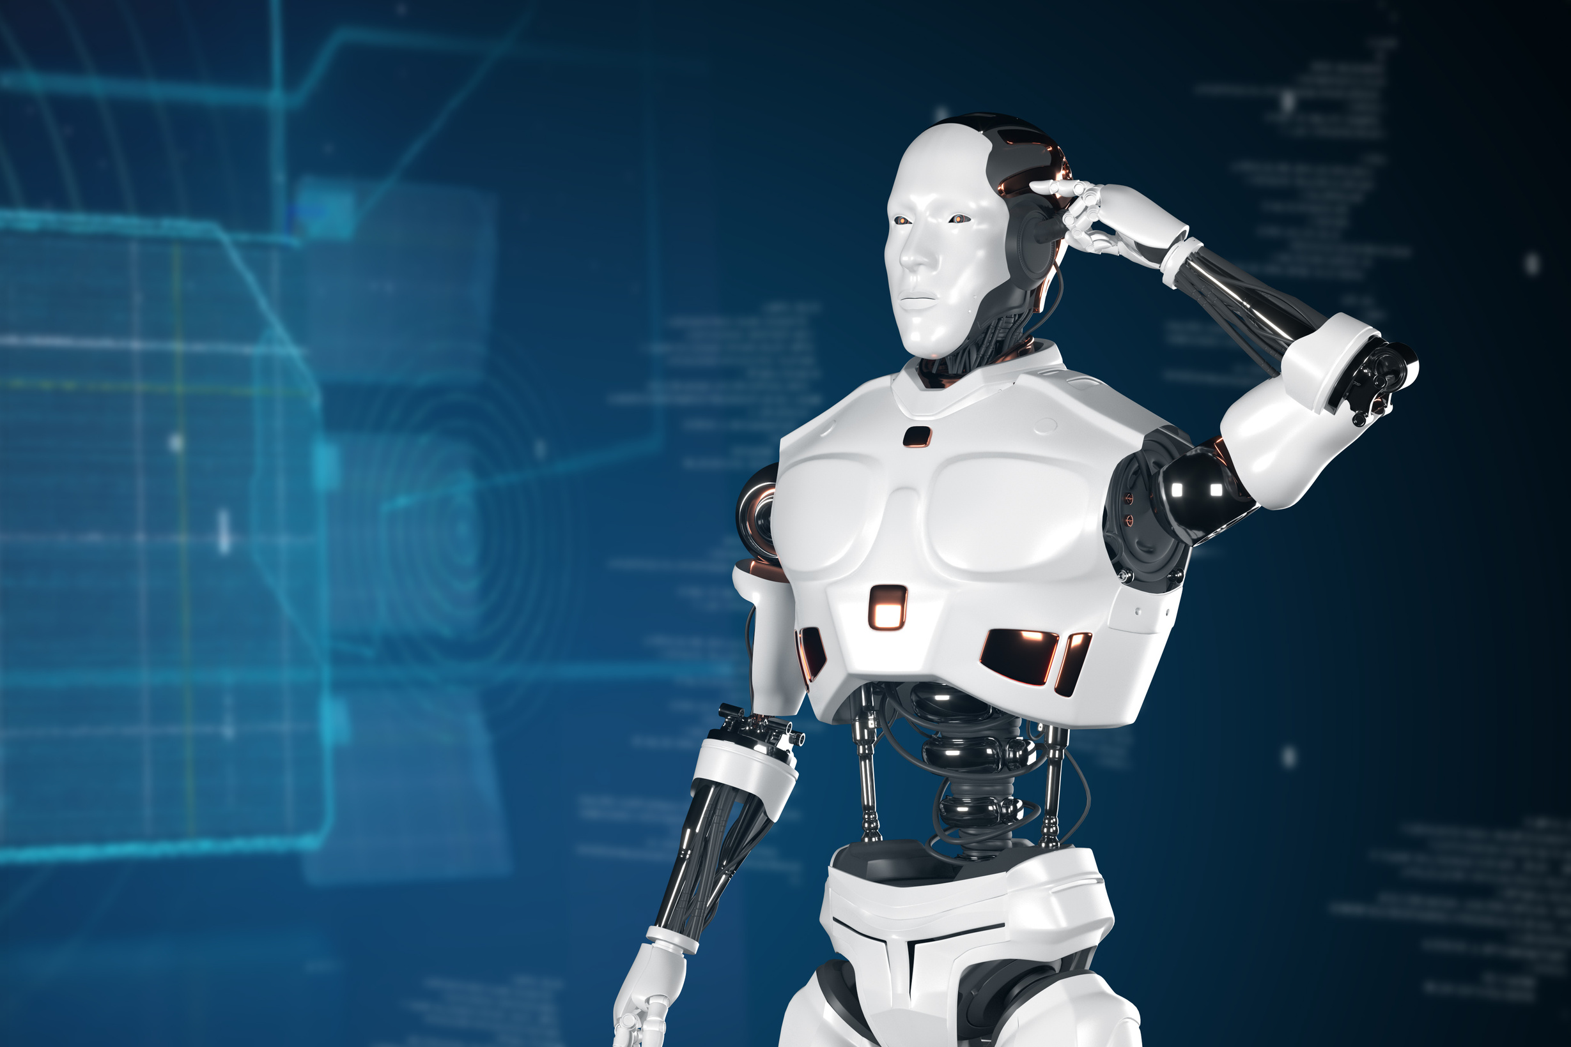
Fitur Utama
Pembelajaran Interaktif
01
Animasi 3D organ tubuh, otot, dan tulang untuk mempermudah pemahaman
Video penjelasan yang menyeluruh dan mudah dipahami.
Sistem Kuis Dinamis
02
Kuis interaktif dengan berbagai tingkat kesulitan yang menantang
Umpan balik instan untuk membantu pengguna belajar dari kesalahan mereka.
Hadiah & Penghargaan
03
Sistem leaderboard bulanan dengan hadiah untuk pengguna dengan skor tertinggi
Poin yang bisa dikumpulkan dan ditukar dengan hadiah menarik
Personalisasi Pembelajaran
04
Setiap pengguna dapat melacak kemajuan belajar mereka dan fokus pada area yang perlu ditingkatkan

Slide 5
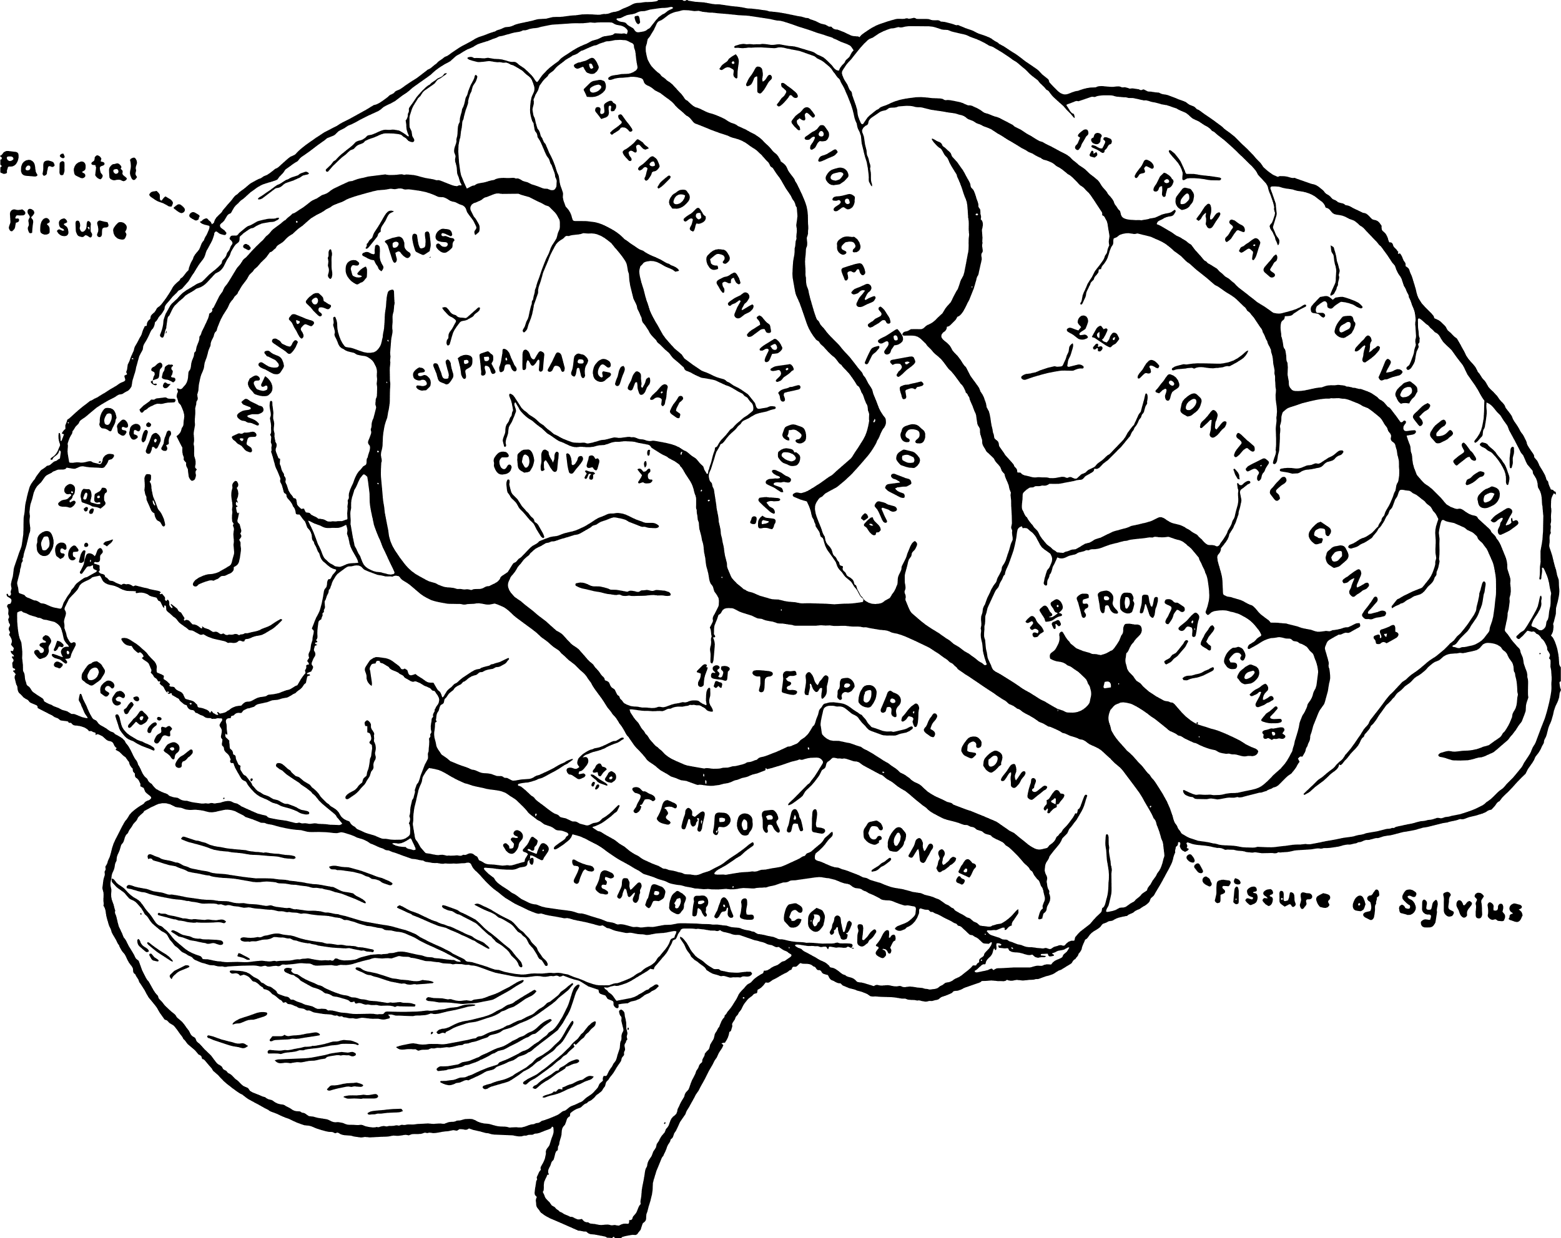
Keunggulan Kompetitif
01
Visualisasi Interaktif
Menggunakan animasi yang mudah dipahami untuk menjelaskan konsep kompleks
02
Motivasi Belajar Melalui Gamifikasi
Hadiah bulanan dan leaderboard meningkatkan keterlibatan dan minat pengguna
03
Akses Mudah
Bisa diakses melalui web di berbagai perangkat (laptop, tablet, smartphone).

Slide 6

Target Pasar
Mahasiswa Kedokteran & Pelajar SMA
Pecinta Ilmu & Masyarakat Umum
Guru & Dosen
Pengguna yang perlu mempelajari anatomi sebagai bagian dari kurikulum mereka
Menggunakan platform sebagai alat bantu untuk mengajar dan menguji pemahaman siswa
Siapa saja yang tertarik untuk belajar tentang anatomi manusia

Slide 7

Model Bisnis
Langganan Premium
01
Akses ke semua materi pembelajaran dan kuis.
Hak untuk mengikuti kuis berhadiah bulanan.
Freemium
02
Akses terbatas ke materi pembelajaran dasar dan kuis.
Pembelian akses ke modul dan materi tertentu secara terpisah
03
Sponsor & Kolaborasi
Kemitraan dengan lembaga pendidikan dan sponsor untuk hadiah bulanan.

Slide 8
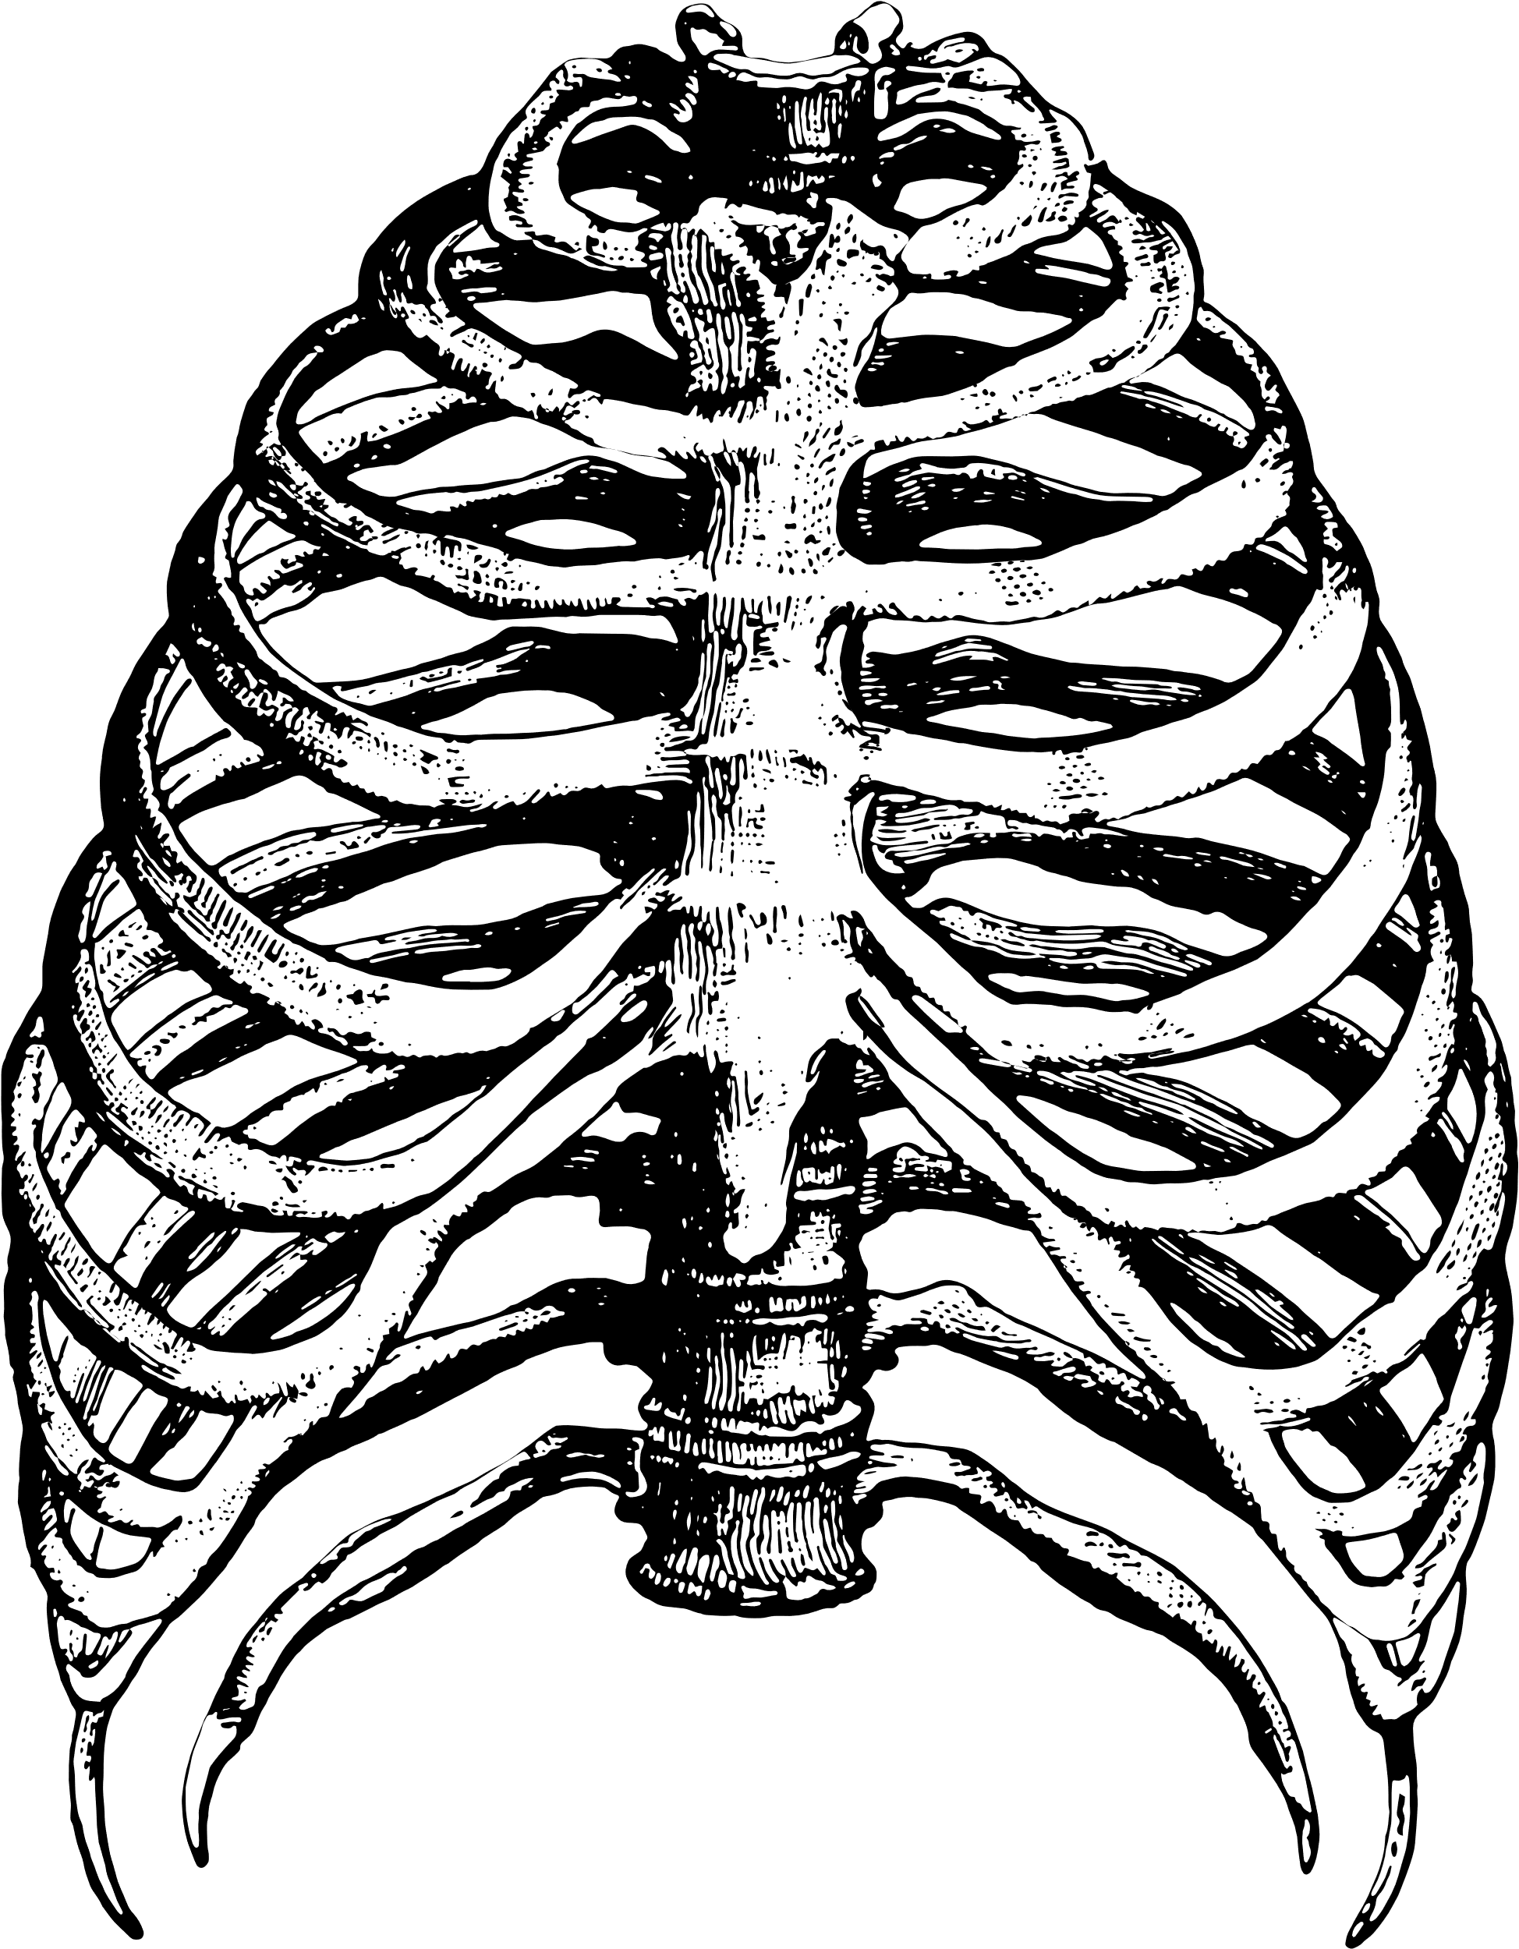
Rencana Pemasaran
01
Pemasaran Digital
Kampanye iklan di media sosial (Facebook, Instagram, TikTok).
Konten blog dan video edukatif untuk meningkatkan SEO.
02
Kolaborasi dengan Sekolah & Universitas
Kerjasama dengan lembaga pendidikan untuk menawarkan platform ini kepada siswa
03
Promosi Hadiah Bulanan
Iklan berfokus pada motivasi untuk belajar dan mendapatkan hadiah menarik

Slide 9
Rencana Pengembangan
Tahap 1: Desain & Pengembangan Web (0-3 bulan)
01
Pengembangan modul pembelajaran interaktif, sistem kuis, dan fitur dasar.
Tahap 2: Uji Beta & Umpan Balik Pengguna (3-6 bulan)
02
Melibatkan pengguna awal untuk menguji platform, memberikan umpan balik, dan melakukan perbaikan.
Tahap 3: Peluncuran Penuh & Ekspansi (6 bulan+)
03
Rilis penuh platform dengan promosi besar-besaran dan pembaruan fitur secara berkala.

Slide 10

Tim
CEO/Founder:
CTO/Lead Developer:
Content Creator & Educator:
Marketing & Partnerships:

Slide 11


Perkiraan Biaya & Pendanaan
Pengembangan Produk: $
Pemasaran & Promosi: $
Biaya Operasional Bulanan: $
Total Pendanaan yang Dibutuhkan: $

Slide 12
KONTAK
Nama Perusahaan:
Website:
Email:
Telepon:
Media Sosial:

